Slide 1





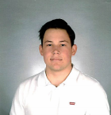
Teamvorstellung
 | Stefan-Nemanja Banov inf19014@lehre.dhbw-stuttgart.de Projektleiter |  | Thanh Vu Phillip Tran inf19105@lehre.dhbw-stuttgart.de Entwickler
 | Timo Zaoral inf19133@lehre.dhbw-stuttgart.de Produktmanager |  | Jakob Schmidt inf19205@lehre.dhbw-stuttgart.de Testmanager
 | Simon Jess inf19182@lehre.dhbw-stuttgart.de Systemarchitekt |  | Tobias Roth inf19202@lehre.dhbw-stuttgart.de Technischer Redakteur
Notes:
Herr Roth: Meeting Minutes und Dokumentationen
Herr Schmidt: Testen von Prototypen und Quality Assurence
Herr Tran: Entwicklung und Implementation des Usability Konzepts
Herr Jess: Systemarchitektur und Erarbeitung eines Usability Konzept
Herr Zaoral: Kommunikation mit dem Kunden bezüglich SRS/CRS
Ich: Scrum Master und Erarbeitung des PM und eines BC

Slide 2
Agenda
Master Usecase
Funktionale und nichtfunktionale Anforderungen
Business Case
Vorgehensweise
Projektplan
Systemarchitektur und Modularisierung
Prototype

Slide 3

Master Usecase
Applikation für das Anlegen von Devices und Geräteschnittstellen
→ Anlegen kann manuell erfolgen
→ oder: mithilfe von Gerätebeschreibungsdateien (DD2AML-Converter)
AutomationML-Package als Ausgabeformat
Abb. 1.1 AutomationML Logo
Notes:
Was ist:
Modelling Wizzard for Device Descriptions ?

Slide 4
Master Usecase Benefits
Kostensenkung / Effizienzsteigerung
Automatisierung minimiert Benutzeraufwand
Weiterverwendung der AML-Packages
Steigerung der Qualität
Weniger Fehler
Standardisierung
Einheitliches Outputformat (AML-DDs)
Notes:
Aber warum gibt es das Projekt überhaupt?
WICHTIG: Vorgängerprojekt übernommen

Slide 5
Agenda
Master Usecase
Funktionale und nichtfunktionale Anforderungen
Business Case
Vorgehensweise
Projektplan
Systemarchitektur und Modularisierung
Lösungsansätze
Prototype
Notes:
Herr Zaoral unser Produktmanager

Slide 6
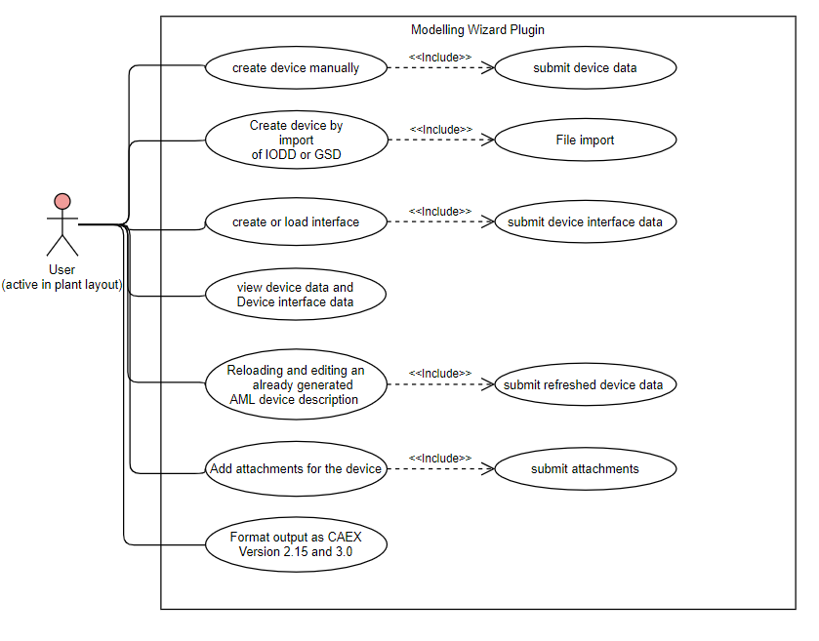
Funktionsumfang
Abb. 2.1 Use-Cases
Notes:
Timo

Slide 7
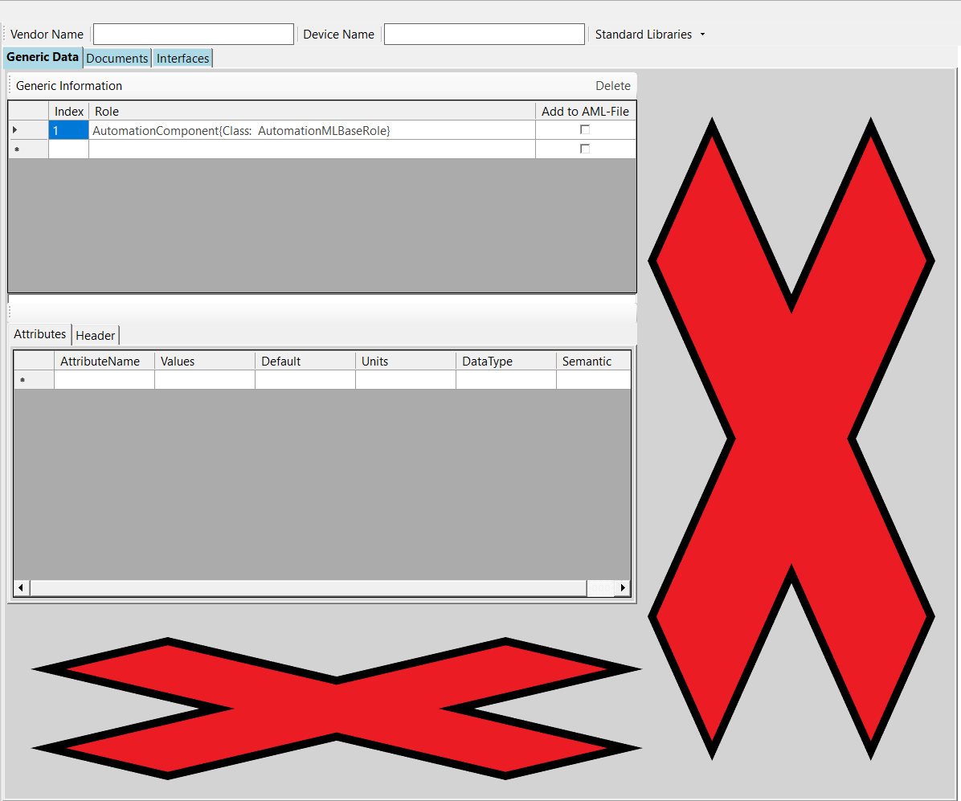
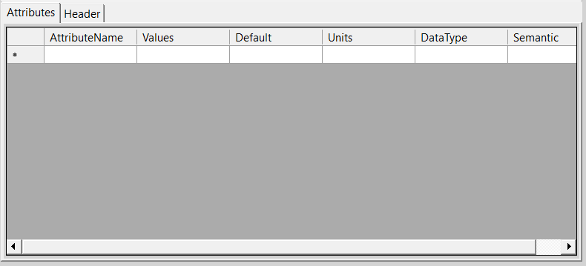
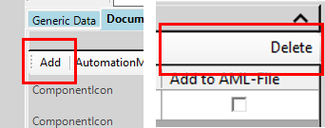
nichtfunktionale Anforderungen
v. a. Änderungen an der GUI
Abb.2.4 aktuelle Darstellung der Buttons
Abb. 2.3 Aktuelle Tabellenansicht
Abb. 2.2 Aktueller Stand der GUI
Notes:
Timo

Slide 8
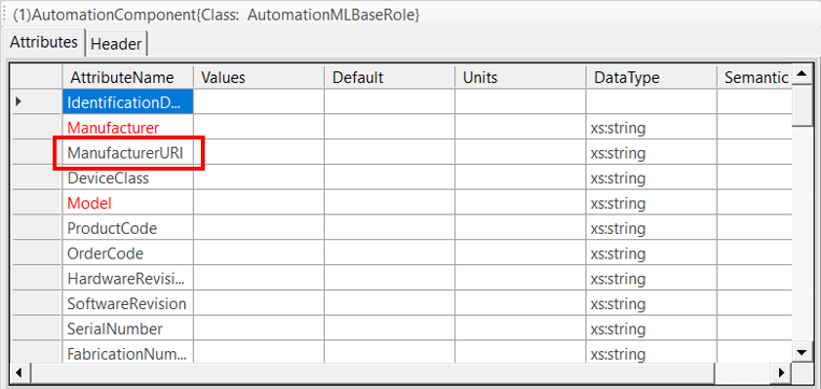
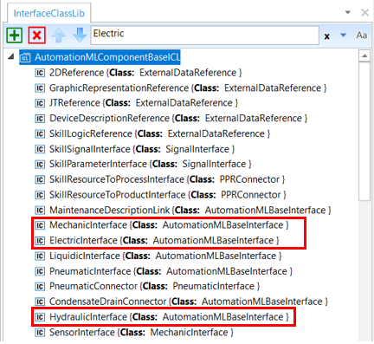
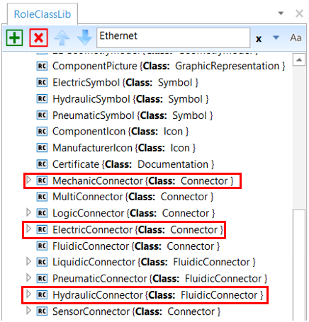
funktionale Anforderungen
Implementierung einer neuen Bibliothek
für mechanische und hydraulische Schnittstellen
CAEX 2.15 / 3.0 Output Format hinzufügen
Von AML vorgeschriebene Parameter hervorheben: Manufacturer, ManufacturerURI, Model
Abb. 2.5 Schnittstellenbibliothek
Abb. 2.6 Parameterübersicht
Notes:
Timo

Slide 9
Agenda
Master Usecase
Funktionale und nichtfunktionale Anforderungen
Business Case
Vorgehensweise
Projektplan
Systemarchitektur und Modularisierung
Lösungsansätze
Prototype
Notes:
Business Case für die Angebotssumme an den Kunden

Slide 10
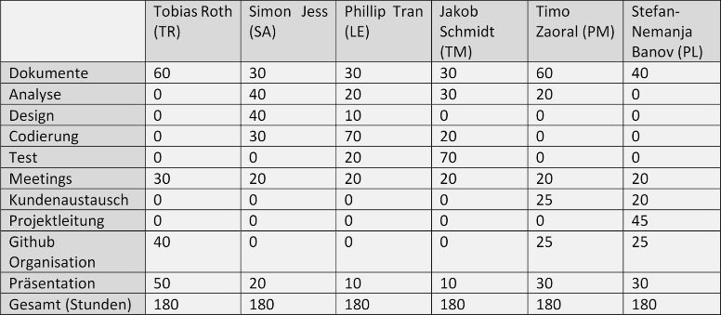
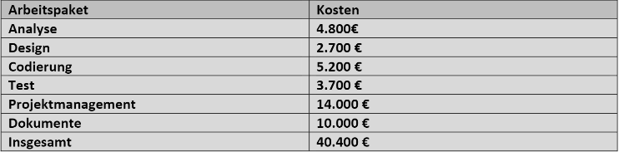
Business Case
Tabelle 3.3 Angebot
Tabelle 3.2 Arbeitspakete
Tabelle 3.1 Zeitrahmen der Teammitglieder
Notes:
Phillip Stunden
Vergleich
Jakobs Stunden
Arbeit in Arbeitspakten aufgeteilt

Slide 11
Agenda
Master Usecase
Funktionale und nichtfunktionale Anforderungen
Business Case
Vorgehensweise
Projektplan
Systemarchitektur und Modularisierung
Lösungsansätze
Prototype
Notes:
Vorgehensweise …

Slide 12
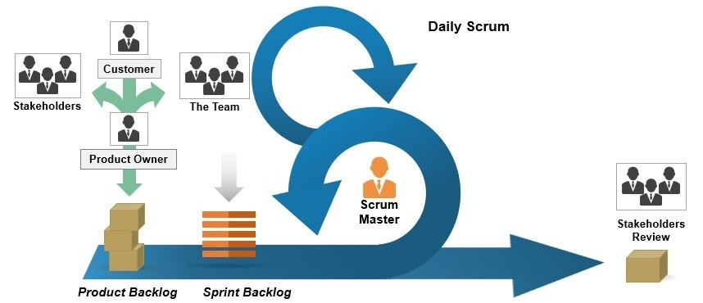
Vorgehensweise
Weekly Scrum
Abb. 4.1 Scrum-Modell
Notes:
Mittels Scrum Prinzip:
- Aufgaben von Kunden (Product Backlog)
- Aufteilen in kleinere Aufgaben (Sprint Backlog)
- Regelmäßige Wochen Sprints
- Austausch bei jedem Treffen (Review)
- Commitment, Courage, Focus, Openness, Respect
- Engagement, Mut, Fokus, Offenheit, Respekt

Slide 13
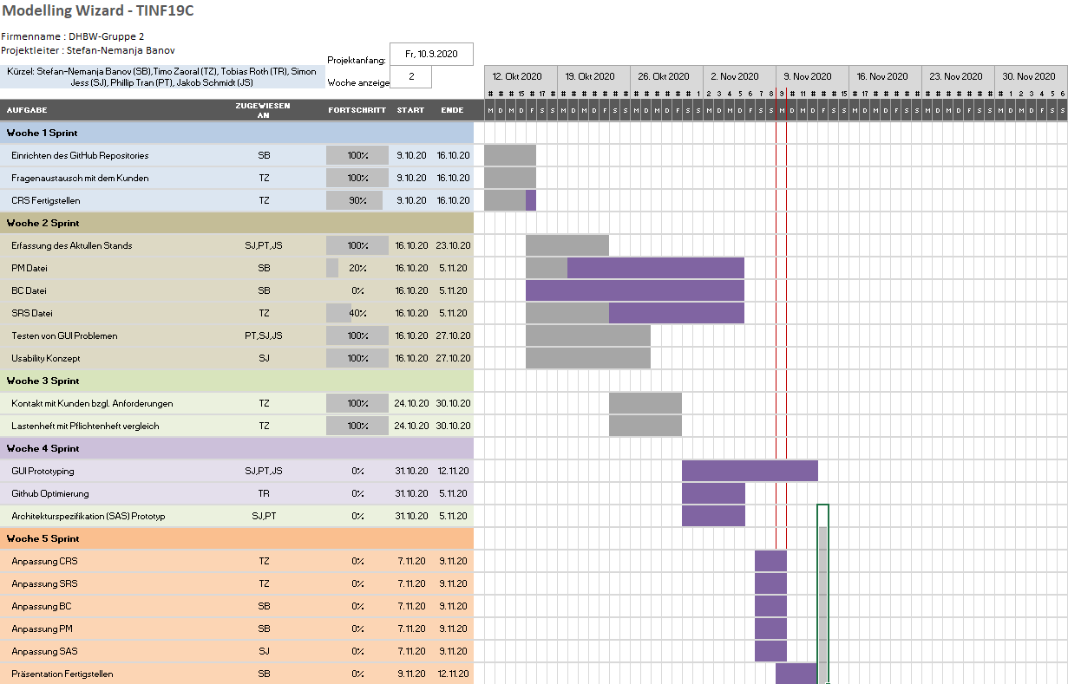
Vorgehensweise
Abb. 4.2 Gantt-Chart
Notes:
Gant Chart dies das Ananas

Slide 14
Agenda
Master Usecase
Funktionale und nichtfunktionale Anforderungen
Business Case
Vorgehensweise
Projektplan
Systemarchitektur und Modularisierung
Lösungsansätze
Prototype
Notes:
Mittels eines Top-Down Prinzip Arbeit in Pakete und Meilenstein aufgeteilt:

Slide 15
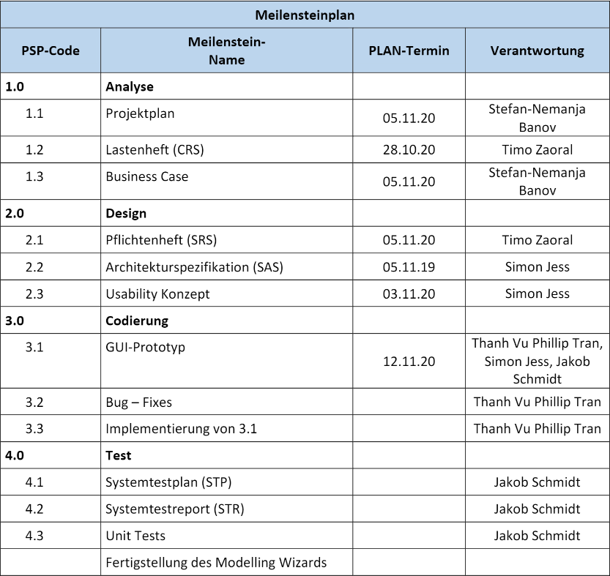
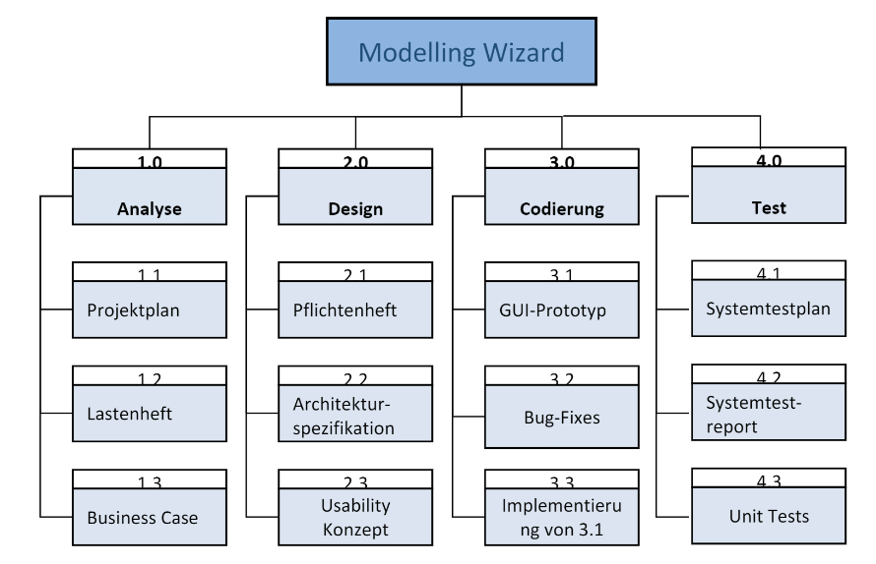
Projektplan
Abb. 5.1 Projektstrukturplan
Tabelle 5.2 Projektmeilensteinplan
Notes:
Projektstukturplan erklären

Slide 16
Agenda
Master Usecase
Funktionale und nichtfunktionale Anforderungen
Business Case
Vorgehensweise
Projektplan
Systemarchitektur und Modularisierung
Lösungsansätze
Prototype
Notes:
Herr Jess Systemarchitekt mit den weiteren Folien

Slide 17
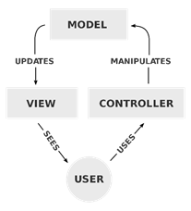
Systemarchitektur
Model-View-Control Architektur
Flexibler Programmentwurf
Updates an der View, ohne den Controller
(Backend) zu verändern
Darstellung, Datenmanagement
und Programmlogik sind voneinander getrennt
Komponenten sind austauschbar
Abb. 6.1 MVC-Architektur
Notes:
Simon

Slide 18
Modularisierung
Aufteilung in GUI und Controllerfunktionen
GUI (Graphical User Interface) | Controllerfunktionen
GUI Anpassungen: Benutzerfreundlichkeit durch Anpassungen verbessern (Layout) GUI Vereinfachung: Entfernen von nicht genutzten Flächen / Interaktionsmöglichkeiten (Buttons, Felder,…) GUI Erweiterung & Reparation Fehlerbehandlung → Fehlerhafte Funktionen ausbessern Fehlerhaftes Verhalten des Plugins verhindern (z.B. Fehlermeldungen einbauen) | Funktionelle Erweiterungen: CAEX 2.15 / 3.0 als Ausgabeformat hinzufügen
Tabelle 6.2 Modularisierung
Notes:
Simon

Slide 19
Agenda
Master Usecase
Funktionale und nichtfunktionale Anforderungen
Business Case
Vorgehensweise
Projektplan
Systemarchitektur und Modularisierung
Prototype
Notes:
Simon

Slide 20
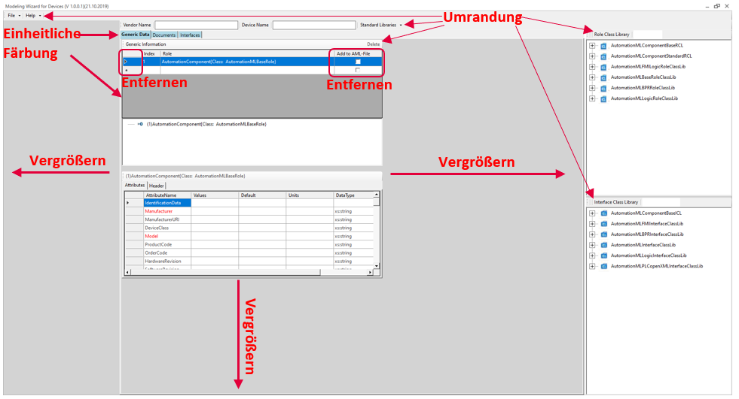
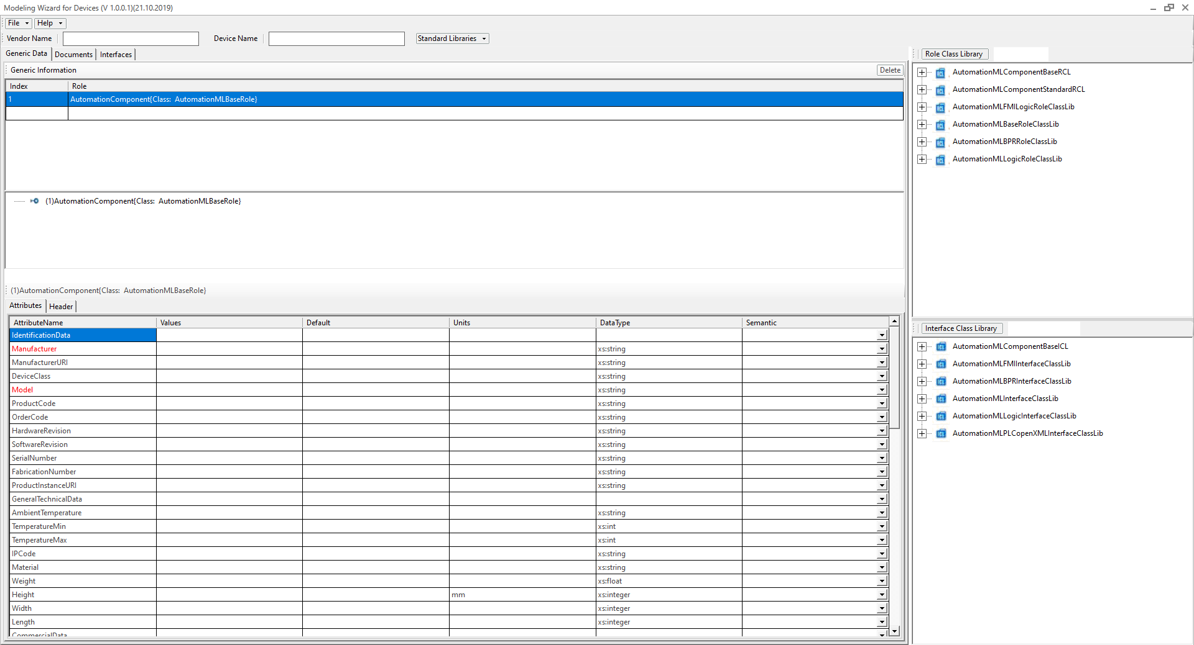
Prototype
Nachher
Vorher
Abb. 7.1 aktuelle Version der GUI
Abb. 7.2 GUI nach Überarbeitung
Notes:
Simon

Slide 21
Vielen Dank für Ihre Aufmerksamkeit!
Notes:
Danke Herr Jess
„Wer keine Fragen stellt ist Ehre.“ – Uwe Osterrieder

Slide 22
Quellen
Abbildungen
Abb. 1.1: https://www.iosb.fraunhofer.de/servlet/is/27100/
Abb. 2.1: Eigene Darstellung
Abb. 2.2: Modelling Wizzard Plugin
Abb. 2.3: Modelling Wizzard Plugin
Abb. 2.4: Modelling Wizzard Plugin
Abb. 2.5: Modelling Wizzard Plugin
Abb. 2.6: Modelling Wizzard Plugin
Abb. 4.1: https://hangoutagile.com/wp-content/uploads/2018/09/agile-scrum-methodology.jpg
Abb. 4.2: Eigene Darstellung
Abb. 5.1: Eigene Darstellung
Abb. 6.1: Software Architecture Specification
Abb. 7.1: Modelling Wizzard Plugin
Abb. 7.2: Modelling Wizzard Plugin
Tabellen
Tabelle 3.1: Eigene Darstellung
Tabelle 3.2: Eigene Darstellung
Tabelle 3.3: Eigene Darstellung
Tabelle 5.2: Eigene Darstellung
Tabelle 6.2: Eigene Darstellung

